Slide 1

CHÀO MỪNG CẢ LỚP
QUAY TRỞ LẠI VỚI MÔN HỌC!

Slide 2


KHỞI ĐỘNG
Em hãy cho biết dải lệnh Layout có chức năng gì?
Dải lệnh Layout gồm nhiều nút lệnh về cách trình bày ứng dụng trên màn hình.

Slide 3



BÀI 7: CHỈNH SỬA CÁC THÀNH PHẦN GIAO DIỆN

Slide 4

NỘI DUNG BÀI HỌC
01
02
03
Các thành phần và các phần tử trong báo cáo
Các thành phần và các phần tử trong biểu mẫu
Chỉnh sửa bài trí

Slide 5
NỘI DUNG BÀI HỌC
04
05
Chủ đề, màu sắc và kiểu dáng, phông chữ
Thực hành chỉnh sửa giao diện ứng dụng

Slide 6
01
CÁC THÀNH PHẦN VÀ CÁC PHẦN TỬ TRONG BÁO CÁO

Slide 7

Hoạt động 1:
Em hãy cho biết một báo cáo thường có những thành phần nào và nội dung của mỗi phần.
1. Trong Access, có những khung nhìn báo cáo nào?
2. Trình bày các thành phần trong khung nhìn thiết kế?
3. Phân biệt hộp dữ liệu và nhãn tên trường.
4. Nêu thao tác sửa đổi nhãn tên.
Câu hỏi gợi ý:

Slide 8
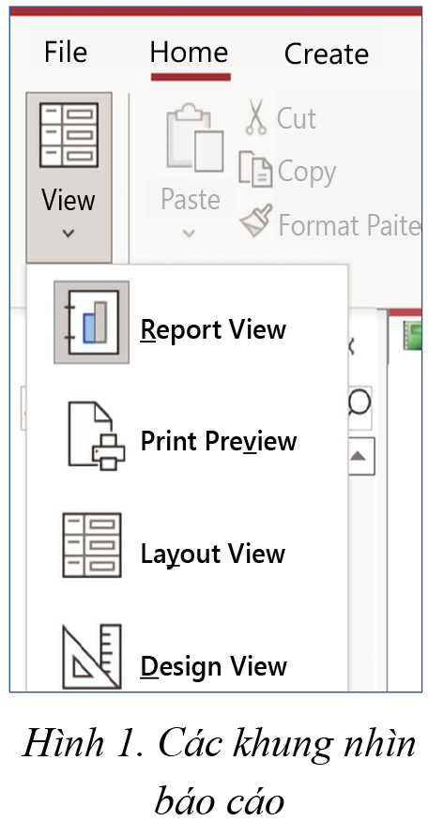

a) Các thành phần trong báo cáo
Có 4 khung nhìn báo cáo: Report View, Print Preview, Layout View, Design View.

Slide 9
Các thành phần trong khung nhìn thiết kế:
Report Header: Nhãn tiêu đề báo cáo ở phần trên cùng của trang đầu tiên. Khi mới tạo ra, theo mặc định Access lấy tên truy vấn (hay bảng) là nguồn dữ liệu của báo cáo làm tên cho báo cáo.
Page Header: Nhãn văn bản ở trên đỉnh mọi trang của báo cáo. Đây là các tên trường dữ liệu ở đỉnh mỗi cột.

Slide 10
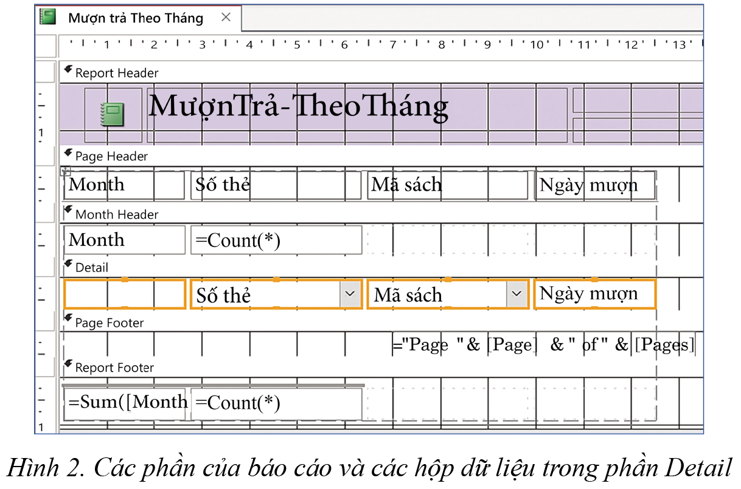
Detail: nằm phần đầu trang và chân trang, xác định chi tiết việc hiển thị dữ liệu từ các bản ghi.
Page Footer: xuất hiện ở đáy mọi trang của báo cáo; hiển thị số thứ tự trang trên tổng số trang và ngày tháng.
Report Footer: xuất hiện trong trang cuối của báo cáo và hiển thị thông tin tóm tắt.

Slide 11
b) Các phần tử trong thân báo cáo
Mỗi thành phần gồm nhiều phần tử nhỏ hơn. Mỗi phần tử là một hộp hình chữ nhật, gọi là điều khiển (control).
Có hai loại phần tử nhìn giống nhau nhưng khác nhau về bản chất:
Nhãn tên trường
Hộp dữ liệu

Slide 12
02
CÁC THÀNH PHẦN VÀ CÁC PHẦN TỬ TRONG BIỂU MẪU

Slide 13

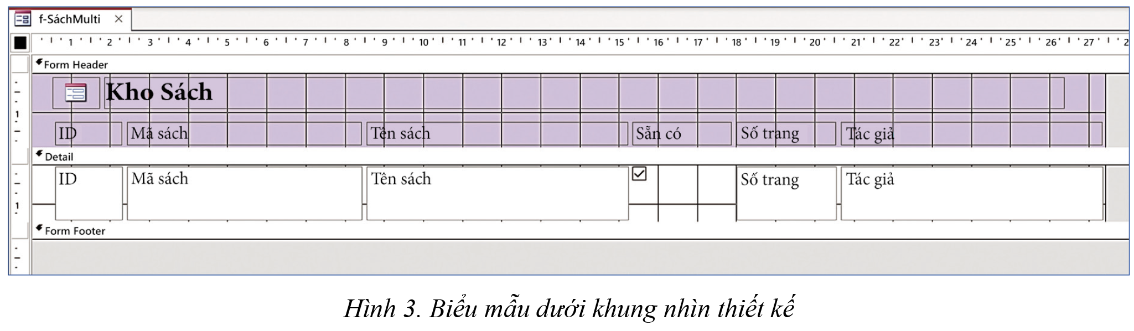
Thảo luận nhóm đôi
Quan sát Hình 3, trình bày các thành phần và các phần tử trong biểu mẫu.

Slide 14

a) Các thành phần trong biểu mẫu
Dưới khung nhìn thiết kế, biểu mẫu chia thành ba phần:
Đầu biểu mẫu (Form Header): hiển thị tiêu đề của biểu mẫu. Có thể thêm logo của tổ chức, hình trang trí tiêu đề ở đây.
Chân biểu mẫu (Form Footer): phần tùy chọn ở cuối trang biểu mẫu, thường có nội dung để in ra, ví dụ là ngày tháng, người thực hiện,...
Phần chi tiết (Detail): là thân biểu mẫu.

Slide 15

b) Các phần tử trong thân biểu mẫu
Các phần của biểu mẫu chứa nhiều phần tử nhỏ hơn là các điều khiển (control) và cũng có hai loại là hộp dữ liệu và nhãn tên trường.
Thân biểu mẫu chứa nội dung chính.
Một trường trong bản ghi sẽ ứng với một cặp phần tử, gồm nhãn tên trường và hộp dữ liệu.
Dữ liệu gõ nhập vào hộp sẽ được cập nhật vào CSDL và hiển thị trở lại khi ta xem dữ liệu.
Nhãn tên trường có thể thay đổi mà không ảnh hưởng đến chức năng của biểu mẫu.

Slide 16
03
CHỈNH SỬA BÀI TRÍ

Slide 17


Biểu mẫu hay báo cáo được tạo tự động theo mặc định hoàn toàn có thể sử dụng ngay để xem thông tin. Tuy nhiên, đây mới là sản phẩm thô, kích cỡ các phần tử có thể chưa hợp lí, cách bài trí tổng thể các thành phần chưa hài hoà, chưa tiện dụng.

Slide 18
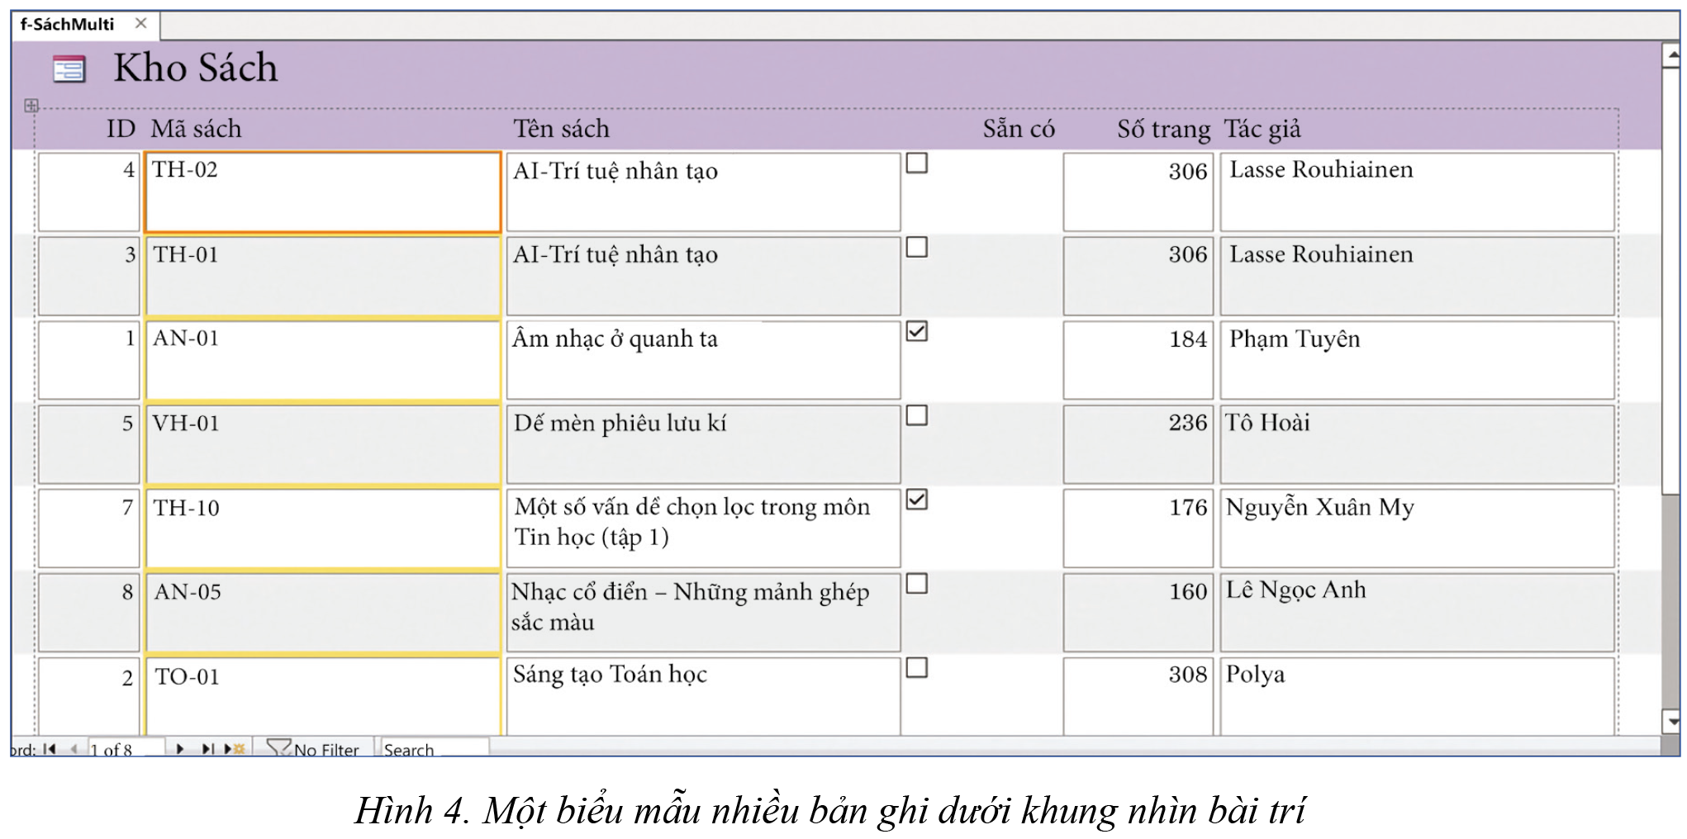
Có những hộp văn bản quá rộng, quá cao so với dữ liệu chứa trong nó; có hộp lại quá ngắn hay quá thấp. Ví dụ, trong Hình 4, các hộp dữ liệu Mã sách quá rộng.

Slide 19
Có ba nhóm việc chính khi chỉnh sửa bài trí:
Đổi tên cho các tiêu đề biểu mẫu, báo cáo; sửa lại các nhãn tên cột ở đầu mỗi trang biểu mẫu hay báo cáo.
1
Chỉnh sửa kích thước các phần tử cho hợp lí.
2
Di chuyển sắp xếp lại để trông quen thuộc, tiện sử dụng hơn.
3

Slide 20

Chỉnh sửa kích thước các phần tử
Chuyển sang khung nhìn bài trí: Chọn View\Layout View hoặc nháy nút khung nhìn tương ứng ở góc dưới bên phải cửa sổ Access.
B1
B2
Trỏ chuột vào đúng cạnh chiều rộng hay chiều cao, con trỏ chuột sẽ có hình mũi tên hai chiều.
B3
Nhấn giữ và kéo thả để thay đổi kích thước.

Slide 21
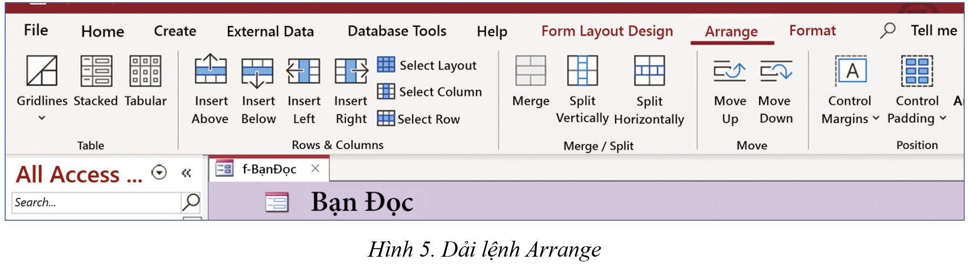
Di chuyển các phần tử trong biểu mẫu
B1
Nháy chuột Arrange
Tạo khoảng trống làm đích đến để chứa phần tử muốn chuyển tới.
B2
B3
Kéo thả để đưa phần tử đã chọn vào đích.

Slide 22

Di chuyển các phần tử trong báo cáo
Khung nhìn thiết kế (Design View) cho phép xử lí riêng lẻ từng phần tử.
Nháy chuột chọn và di chuyển bằng kéo thả chuột hoặc nhấn các phím mũi tên trên bàn phím.
Vì sao di chuyển vị trí một phần tử trong biểu mẫu, báo cáo là việc phức tạp hơn?

Slide 23
Phải chuẩn bị trước đích đến phù hợp kích thước mong muốn và xử lí chỗ trống bị bỏ lại.
Di chuyển vị trí một phần tử trong biểu mẫu, báo cáo phức tạp hơn vì:
Phải thao tác riêng với phần tử muốn di chuyển.

Slide 24
04
CHỦ ĐỀ, MÀU SẮC VÀ KIỂU DÁNG, PHÔNG CHỮ

Slide 25

Hoạt động 2:
Em hãy thực hiện các công việc sau:
Mở biểu mẫu trong khung nhìn bài trí.
Chọn thẻ Design (Form Layout Tools) sẽ thấy nhóm lệnh Themes (các chủ đề). Chủ đề gồm màu sắc (Colors) và phông chữ (Fonts) có thể chọn riêng hoặc mẫu chung đã tích hợp cả hai.

Slide 26
Nháy mũi tên xuống dưới nhóm lệnh Themes sẽ hiển thị khoang trưng bày nhiều chủ đề được tạo sẵn để dùng thử. Di chuột qua một biểu tượng bất kì, Access cho xem trước kết quả thay đổi màu sắc, kích cỡ chữ và kiểu dáng sẽ được áp dụng.
Chú ý: Thông báo nhỏ "In This Database" cho biết phạm vi áp dụng.
4) Nháy mũi tên xuống cạnh lệnh Colors hay lệnh Fonts để thử áp dụng các thiết lập phối màu và phông chữ khác nhau.

Slide 27
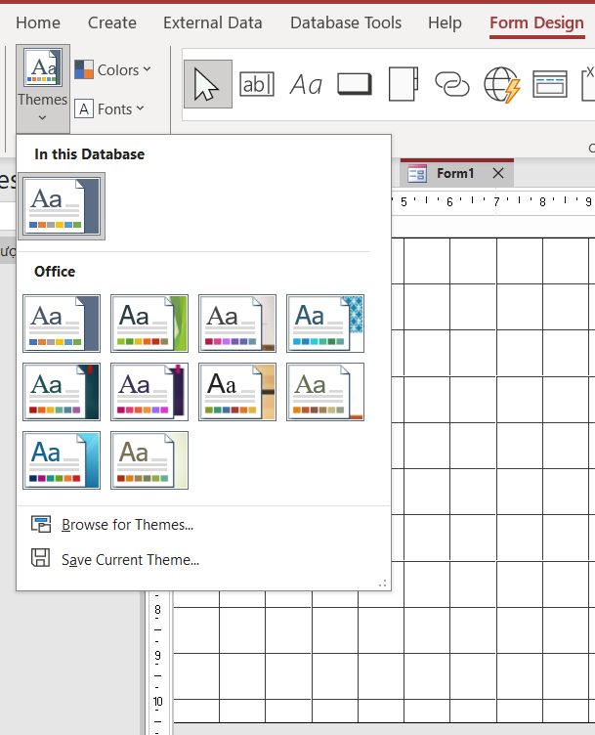
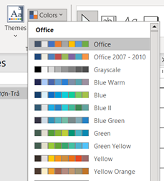
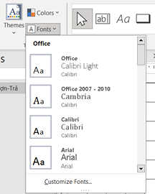
Themes là tập hợp một số thiết lập cơ bản áp dụng chung cho mọi đối tượng trong CSDL.

Slide 28
* Áp dụng định dạng riêng cho một phần tử
Nháy thẻ Format. Dải lệnh Format có các nút lệnh định dạng quen thuộc như trong Word.
B1
B2
Nháy chọn phần từ đó, thao tác áp dụng định dạng mong muốn.
* Trang trí và bổ sung thêm
Thêm logo, hình ảnh trang trí cho biểu mẫu.
Nếu có kĩ năng lập trình, có thể thêm một số nút lệnh để người dùng không thành thạo Access tiện sử dụng.

Slide 29
05
THỰC HÀNH CHỈNH SỬA GIAO DIỆN ỨNG DỤNG

Slide 30

Nhiệm vụ 1.
Mở biểu mẫu nhiều bản ghi dùng để nhập dữ liệu cho bảng Sách trong khung nhìn bài trí và chỉnh sửa kích thước đồng thời nhiều phần tử cùng cột.
Thao tác nhấn giữ chuột trái và kéo thả để chỉnh sửa kích thước từng cột sao cho hợp lí.
Tiếp tục chỉnh sửa kích thước từng hàng sao cho không quá cao, các hàng không quá thưa.
Hướng dẫn

Slide 31
Nhiệm vụ 2.
Mở biểu mẫu một bản ghi dùng để nhập dữ liệu cho bảng Bạn Đọc trong khung nhìn thiết kế, bài trí lại hộp dữ liệu của trường Ảnh: co giãn kích thước, di chuyển lên góc trên bên phải.
Biểu mẫu khai thông tin cá nhân thường có ảnh ở góc trên bên phải. Để di chuyển ảnh lên góc trên bên phải, trước hết cần tạo một ô đích có kích thước vừa để hiển thị ảnh như mong muốn.
Hướng dẫn

Slide 32


Mở biểu mẫu một bản ghi dùng nhập liệu cho bảng Bạn Đọc trong khung nhìn thiết kế.
Sử dụng các lệnh trong dải lệnh Arrange tạo một ô đích để chứa ảnh.
Kéo thả hộp dữ liệu của trường Ảnh đưa vào ô đích vừa tạo.
Xử lí chỗ trống sau khi kéo thả ảnh sang nơi khác.

Slide 33
Nhiệm vụ 3.
Chọn áp dụng Themes và Colors cho toàn bộ giao diện.

Slide 34
TỔNG KẾT
Những nhóm việc chính về chỉnh sửa các phần tử biểu mẫu, báo cáo là:
(1) Đổi lại tên mới cho các tiêu đề, nhãn tên.
(2) Chỉnh sửa kích thước các phần tử cho hợp lí.
(3) Di chuyển sắp xếp lại.
Sử dụng luân phiên ba khung nhìn: Layout View, Design View, Form View để sắp xếp lại cách bài trí và chỉnh sửa kích thước các thành phần biểu mẫu, báo cáo.

Slide 35

Câu hỏi tự kiểm tra SGK tr.166
Câu 1. Mở khung nhìn nào để chỉnh sửa kích thước các thành phần giao diện? Mở khung nhìn nào để di chuyển một thành phần giao diện?
Để chỉnh sửa kích thước các thành phần giao diện cần mở khung nhìn bài trí.
Để di chuyển một thành phần giao diện cần mở khung nhìn thiết kế.

Slide 36

Câu 2. Chủ đề là gì? Mở nhóm lệnh nào để chọn áp dụng một chủ đề?
Chủ đề (Themes) là tập hợp một số thiết lập màu sắc, kiểu dáng để áp dụng tổng thể chung cho mọi đối tượng trong CSDL.
Khi đã ở trong khung nhìn bài trí, để chọn áp dụng một chủ đề: chọn thẻ Design (Form Layout Tools) sẽ thấy nhóm lệnh Themes (các chủ đề).

Slide 37
Câu 3. Để chỉnh sửa định dạng riêng cho chỉ một phần tử cụ thể phải làm gì?
Để chỉnh sửa định dạng riêng cho chỉ một phần tử cụ thể thì thao tác tương tự như soạn thảo văn bản.

Slide 38



LUYỆN TẬP
Câu 1. Khung nhìn thiết kế trong biểu mẫu được chia thành mấy phần?
A. 1
C. 3
B. 2
D. 4

Slide 39
Câu 2. Trong khung nhìn thiết kế của báo cáo,
phần nào chứa nhãn tiêu đề báo cáo?
A. Report Header
C. Detail
B. Page Header
D. Page Footer

Slide 40
Câu 3. Chọn câu sai. Những nhóm việc chính về chỉnh sửa các phần tử biểu mẫu, báo cáo là
A. Đổi lại tên mới cho các tiêu đề, nhãn tên.
C. Chỉnh sửa kích thước các phần tử cho hợp lí.
B. Thêm logo, hình ảnh trang trí.
D. Di chuyển sắp xếp lại.

Slide 41
Câu 4. Tập hợp một số thiết lập cơ bản áp dụng cho mọi đối tượng trong CSDL Access được gọi là
A. Colors
C. Shapes
B. Fonts
D. Themes

Slide 42
Câu 5. Sắp xếp các câu sau đây để hoàn thành thao tác di chuyển các phần tử trong biểu mẫu
1. Kéo thả để đưa phần tử đã chọn vào đích.
2. Tạo khoảng trống làm đích đến để chứa phần tử muốn chuyển tới.
3. Nháy chọn Arrange.
A. 1 → 2 → 3.
C. 3 → 2 → 1.
B. 2 → 1 → 3.
D. 2 → 3 → 1.

Slide 43

VẬN DỤNG
Sửa lại tiêu đề của các biểu mẫu và báo cáo đã tạo ra, bổ sung thêm tên trường của em.

Slide 44
HƯỚNG DẪN VỀ NHÀ
Ôn lại kiến thức đã học trong bài
Hoàn thành bài tập trong SBT
Chuẩn bị bài sau - Bài 8: Hoàn tất ứng dụng

Slide 45
CẢM ƠN SỰ CHÚ Ý
LẮNG NGHE CỦA CÁC EM!

